Slide 1
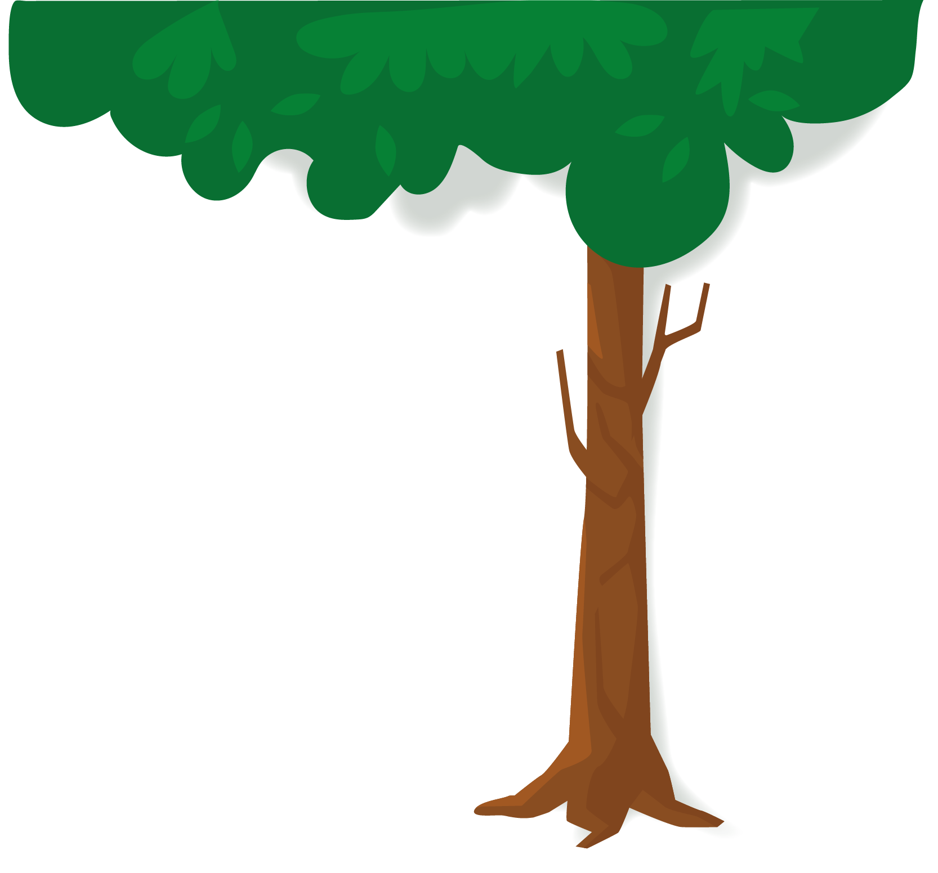
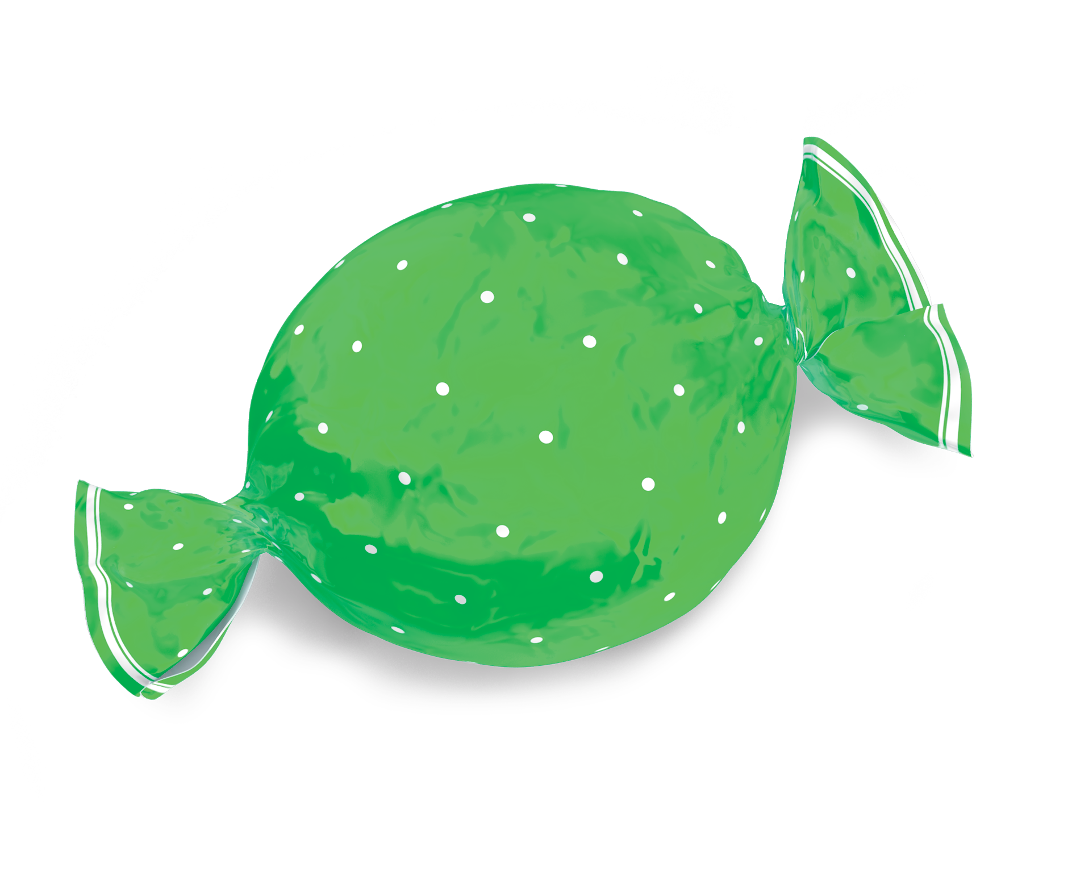
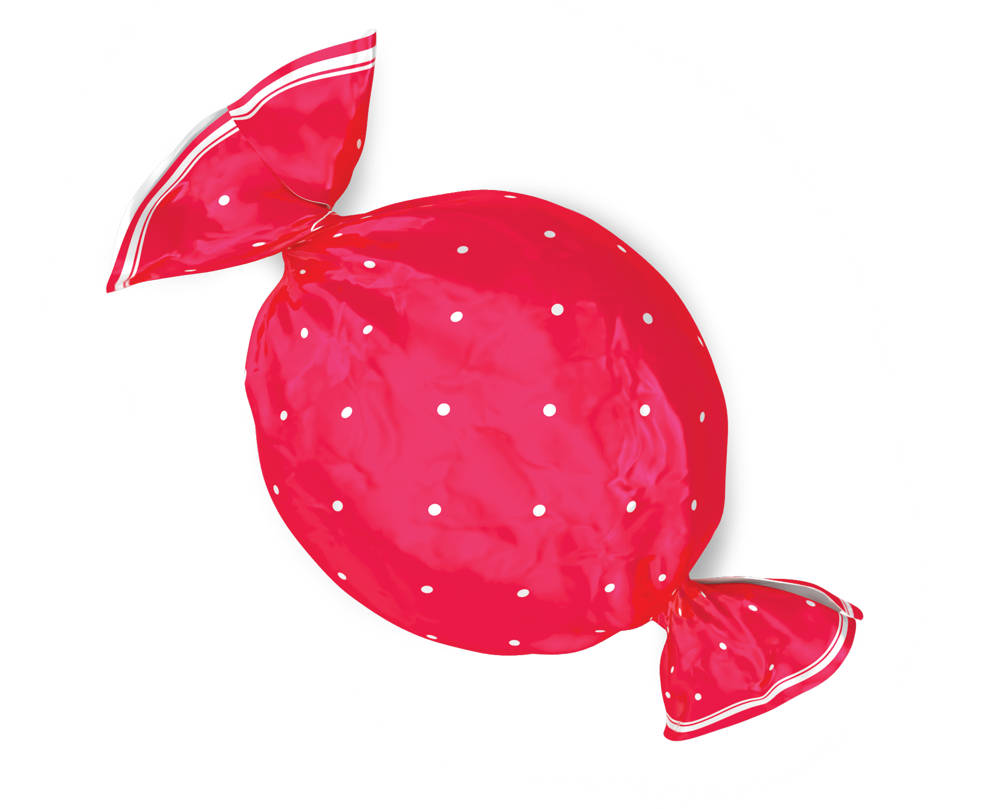
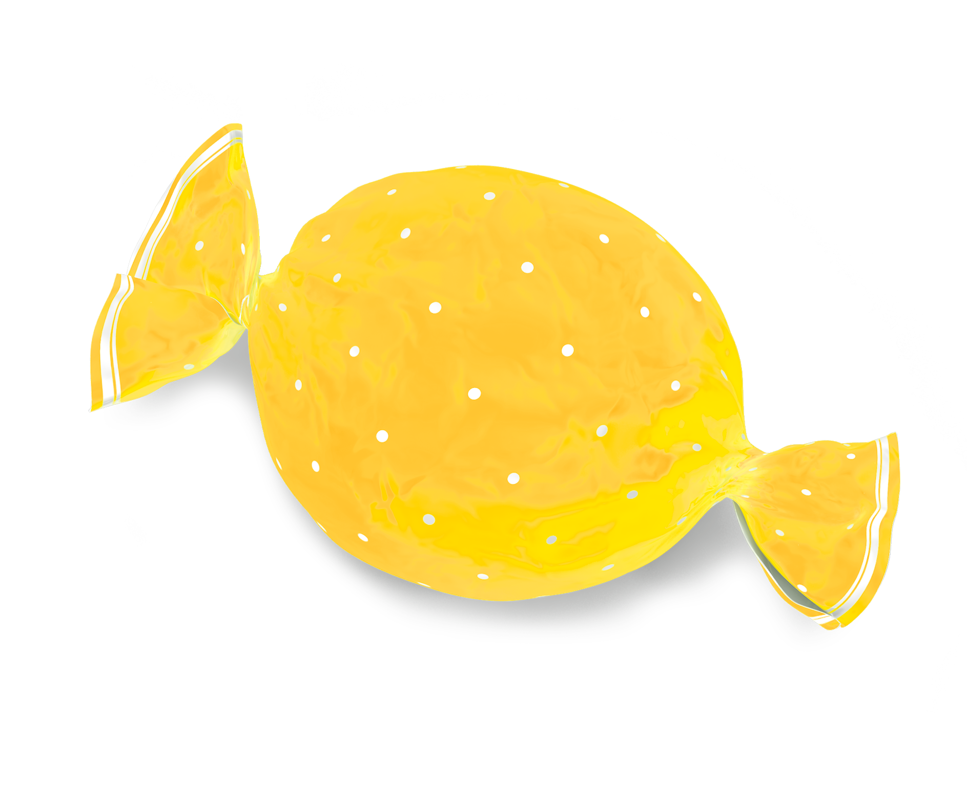

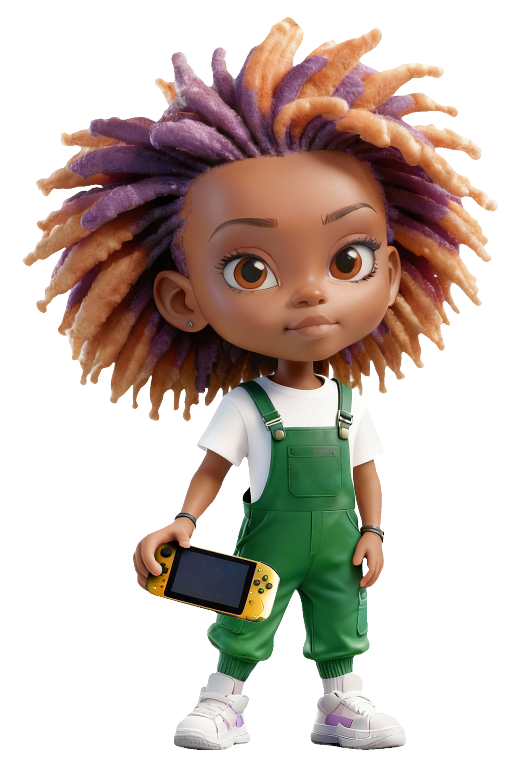
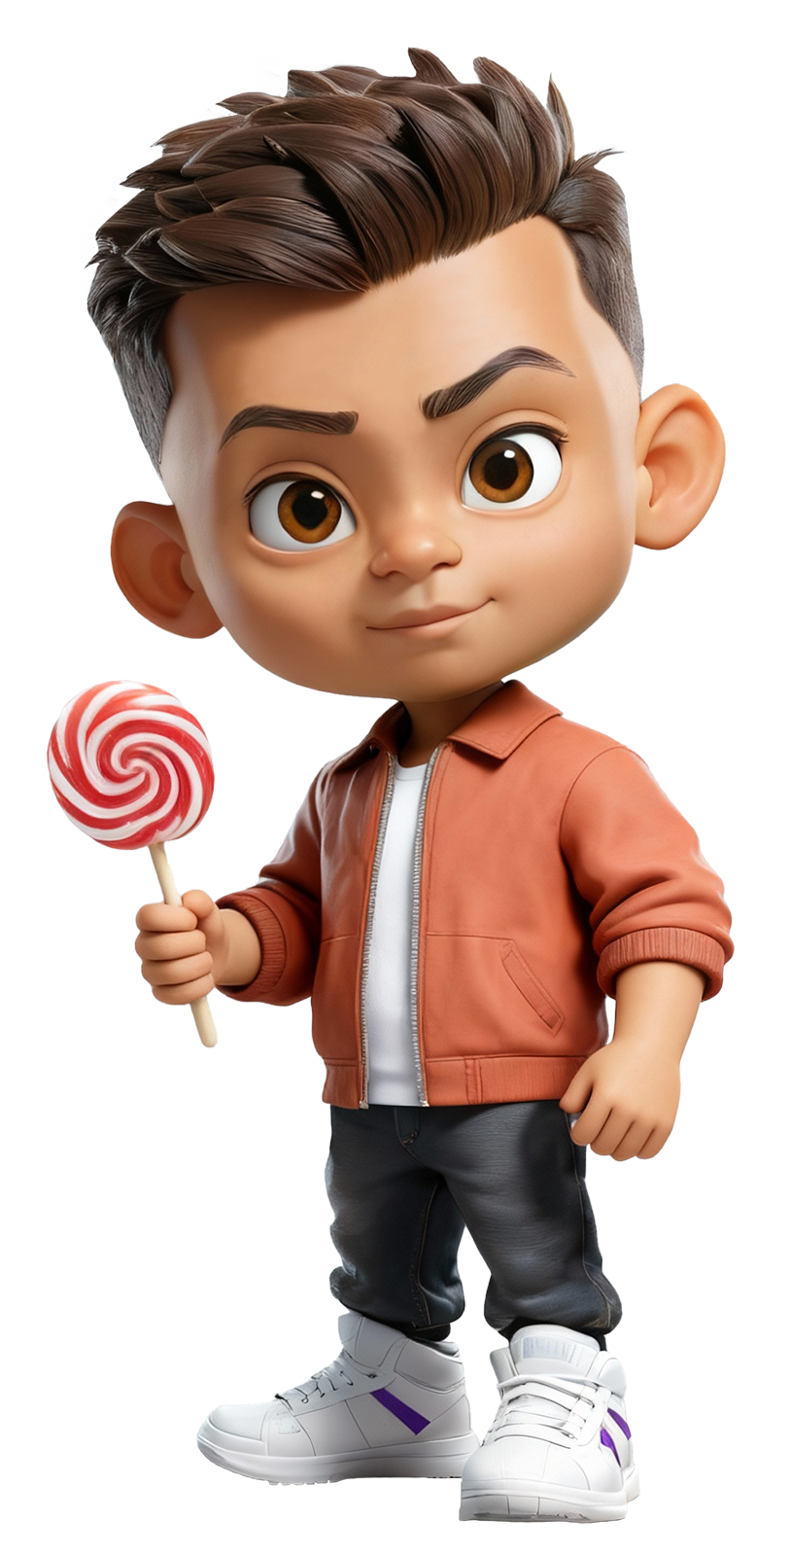



Start les
Gratis aankopen doen
Notes:
INSTRUCTIETEKST
In deze les gaan we het hebben over het thema ‘gratis’ aankopen doen.
Het doel van deze les is dat leerlingen na de les kunnen uitleggen waarom je soms niet meteen voelt dat je betaalt. Waardoor het kan lijken alsof iets gratis is.
Waarom is dit belangrijk? Reclames gebruiken vaak het idee van gratis om je te verleiden, maar vaak is dat niet zo. Als je herkent dat iets niet echt gratis is, kun je bewustere en slimmere keuzes maken met geld.

Slide 2
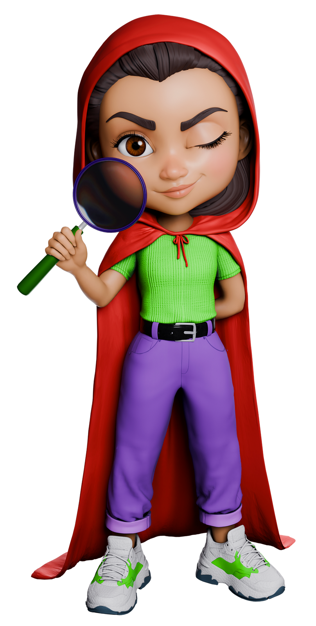
In deze les...
Gratis aankopen doen
...ontdekken we of gratis aankopen ook écht gratis zijn!
Dat doen jullie samen met mijn vrienden...
Notes:
INSTRUCTIETEKST
Lees voor: wat Roodkapje vertelt.

Slide 3
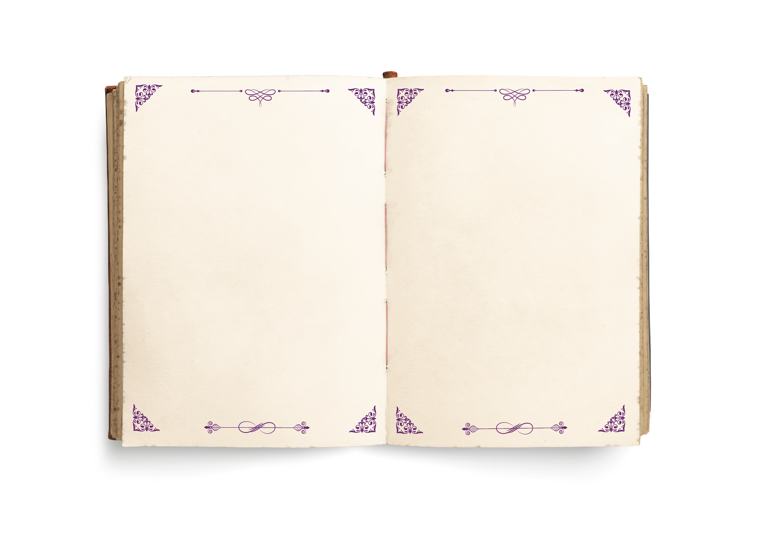

In deze les
Hans en Grietje!
Laten we het Grote Geldsprookjesboek erbij pakken!
Notes:
INSTRUCTIETEKST
Lees voor: wat Roodkapje vertelt.

Slide 4
Hans en Grietje
Notes:
INSTRUCTIETEKST
We gaan een video kijken over het geldsprookjesverhaal van Hans en Grietje.

Slide 5
Hans en Grietje

Slide 6
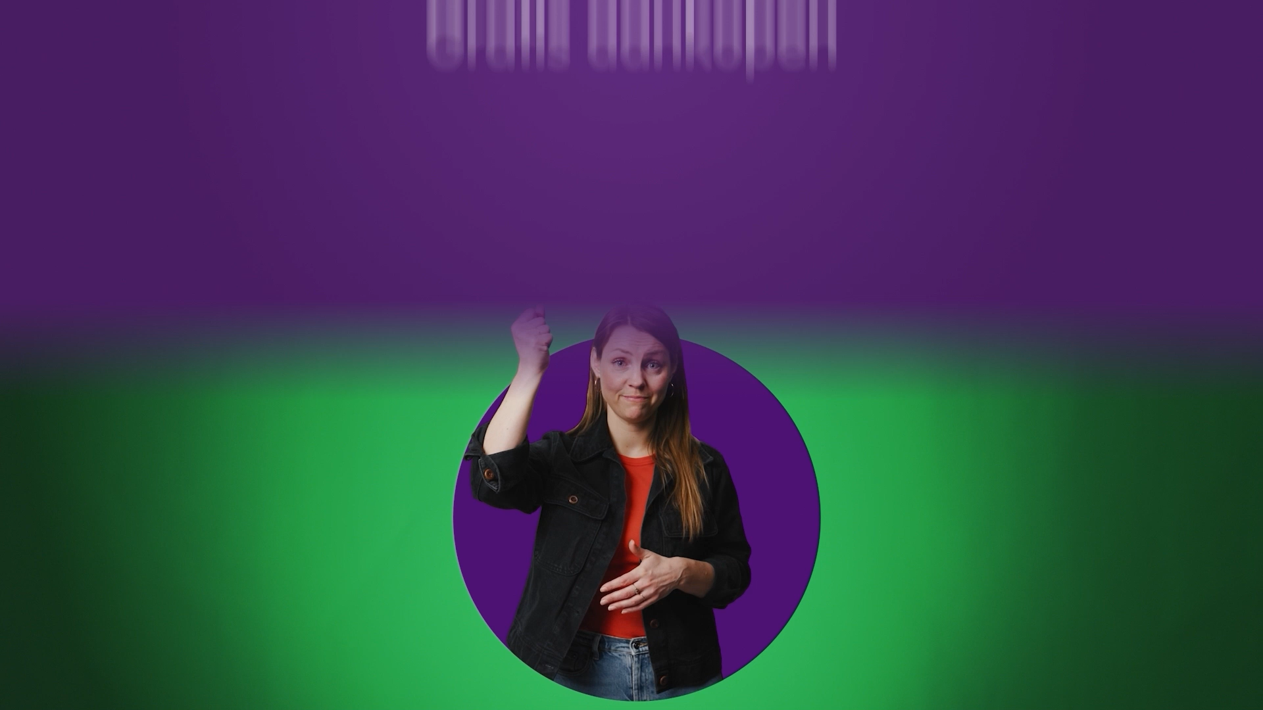
Notes:
Video
- In de video wordt het eerste deel van het verhaal van Hans en Grietje verteld.

Slide 7
Gratis gamen?
Extra munten kopen voor € 1,99... Hmm
Zou jij de extra munten kopen?
Notes:
INSTRUCTIETEKST
Lees voor: wat Hans vertelt en behandel de vraag in de klas.

Slide 8
Gratis gamen?
Laten we het filmpje verder afkijken!
Extra munten kopen voor € 1,99... Hmm
Zou jij de extra munten kopen?
Notes:
INSTRUCTIETEKST
Lees voor: wat Hans vertelt.

Slide 9
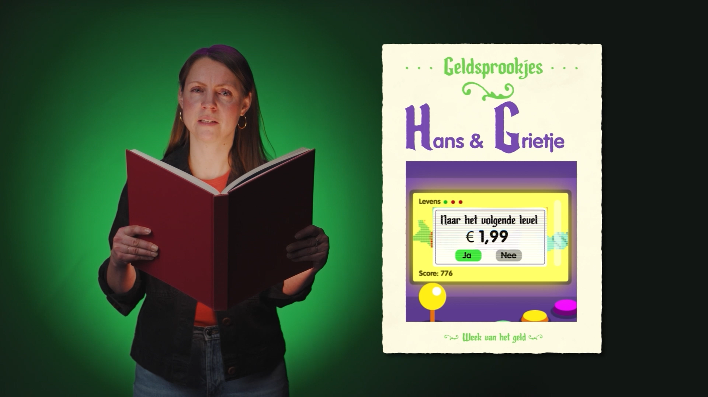
Notes:
Video
- In de video wordt het tweede deel van het verhaal van Hans en Grietje verteld.

Slide 10
Gratis gamen?
Vinden jullie een gratis game waarin je spullen kunt kopen écht gratis?
Notes:
INSTRUCTIETEKST
Lees voor: wat Grietje vertelt en behandel de vraag in de klas.

Slide 11
Gratis gamen?
En hebben jullie weleens spullen gekocht in een game? En zo ja, wat?
Vinden jullie een gratis game waarin je spullen kunt kopen écht gratis?
Notes:
INSTRUCTIETEKST
Lees voor: wat Hans vertelt en behandel de vraag in de klas.

Slide 12
Gratis gamen?
Wie heeft weleens meegemaakt dat iets eerst gratis leek...
... maar je er achteraf toch voor moest betalen?
Notes:
INSTRUCTIETEKST
Lees voor: wat Hans vertelt en behandel de vraag in de klas.

Slide 13
Gratis of niet?
Soms is ‘gratis’ dus een beetje een trucje. Omdat...
Je later toch kosten maakt
bijv. bij sommige gratis proefabonnementen of games
Je hierdoor (meer) spullen koopt
dan je écht nodig hebt (bijv. 1 + 1 gratis)
Notes:
INSTRUCTIETEKST
Lees voor: wat Grietje vertelt.

Slide 14
Gratis of niet?
Een kleine quiz om te zien wat jullie van de volgende situaties vinden!
Staan = je vindt het gratis
Zitten = je vindt het niet écht gratis, maar een soort trucje
Notes:
INSTRUCTIETEKST
Lees voor: wat Grietje vertelt en hierna start de quiz.

Slide 15

Gratis of niet?
Niet écht gratis
Je downloadt een gratis game
Maar in de game kan je allemaal spullen kopen met écht geld
Notes:
INSTRUCTIETEKST
Niet écht gratis: de gratis game kun je wel gratis installeren, maar het spel probeert je te verleiden om in de game échte aankopen te doen met geld.

Slide 16

Gratis of niet?
Gratis
Gratis proefles
Je mag gratis een keer meetrainen bij de voetbal. Je zit nog nergens aan vast
Notes:
INSTRUCTIETEKST
Écht gratis: je mag het gewoon een keer uitproberen, zonder eventuele kosten waar je later aan vastzit.

Slide 17


Gratis of niet?
Niet écht gratis
Gratis speeltje bij de snackbar
Je krijgt een gratis speeltje wanneer je het dure burgermenu neemt
Notes:
INSTRUCTIETEKST
Niet écht gratis: het gratis speeltje wordt gebruikt als lokkertje, zodat je het duurdere menu koopt.

Slide 18
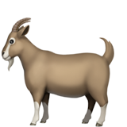
Gratis of niet?
Gratis
Gratis naar de kinderboerderij
Je hoeft geen entree te betalen. Je mag wel vrijwillig een donatie doen in de pot
Notes:
INSTRUCTIETEKST
Écht gratis: je hoeft niets te betalen om de dieren op de kinderboerderij te bezoeken. Een donatie is vrijwillig en ben je niet verplicht om te doen!

Slide 19
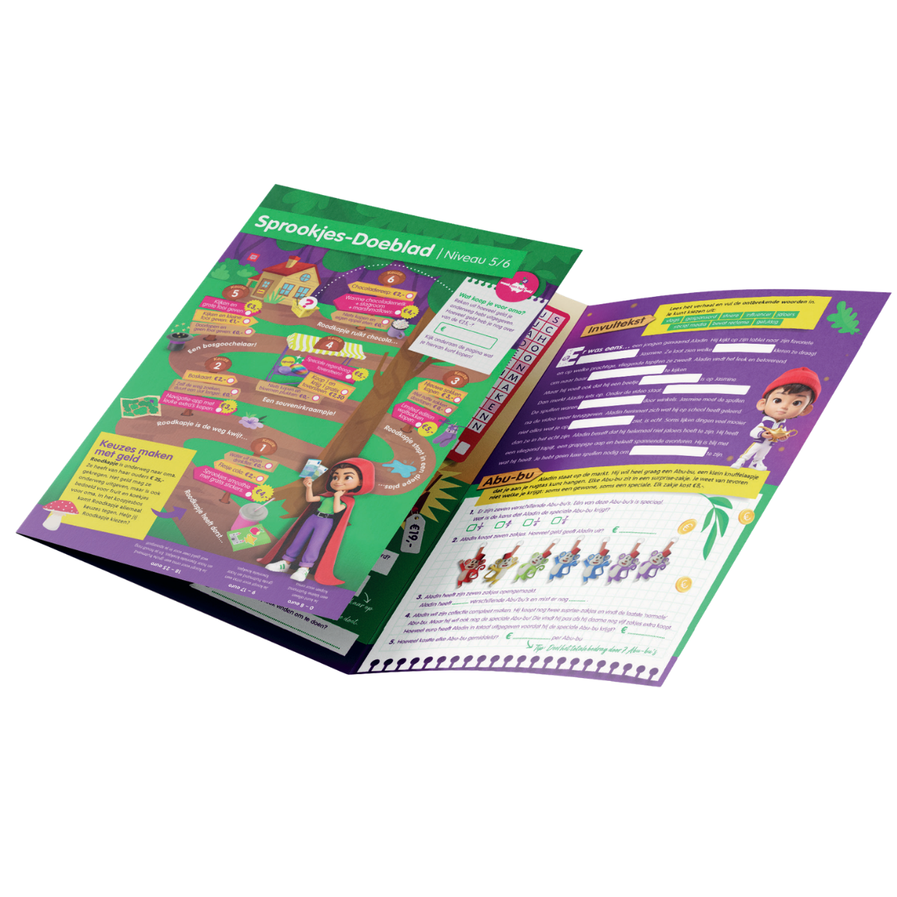
Doeblad
Notes:
INSTRUCTIETEKST
Pak met de leerlingen het Doeblad erbij.

Slide 20
Aan de slag!
Antwoord →
Notes:
INSTRUCTIETEKST
Pak met de leerlingen het Doeblad erbij: en laat de leerlingen de opdrachten maken. De antwoorden kun je hierna klassikaal bespreken.

Slide 21
Aan de slag!
n
e
n
t
u
m
3
4,50
1,50
4,50
80
Notes:
INSTRUCTIETEKST
Bespreek: de vragen en de antwoorden.

Slide 22
Notes:
EINDE LES

